Slide 1
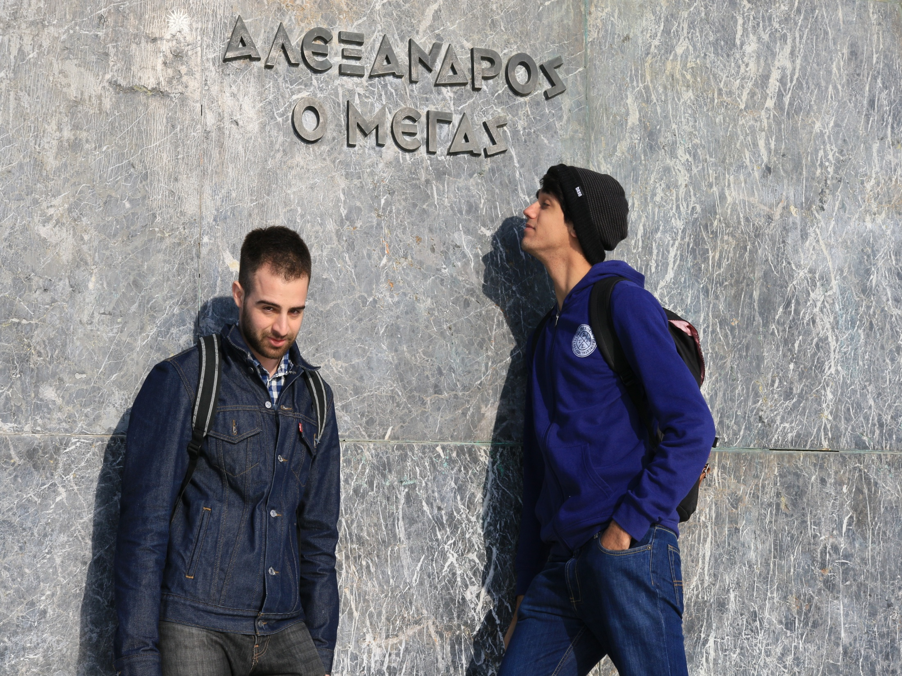
30 χρόνια προγράμματος Εράσμος
Γιατί αξίζει να πας Εράσμος;
Άνχελ Γαρτσία

Slide 2
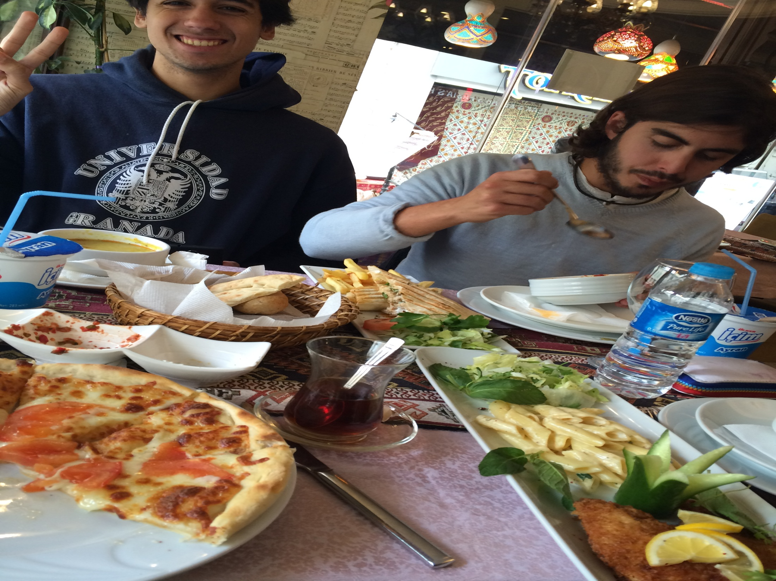
ΕΜΠΕΡΙΕΣ
Σε εκπαϊδευτικό επίπεδο
Σε εργατικό επίπεδο
Σε προσωπικό επίπεδο

Slide 3
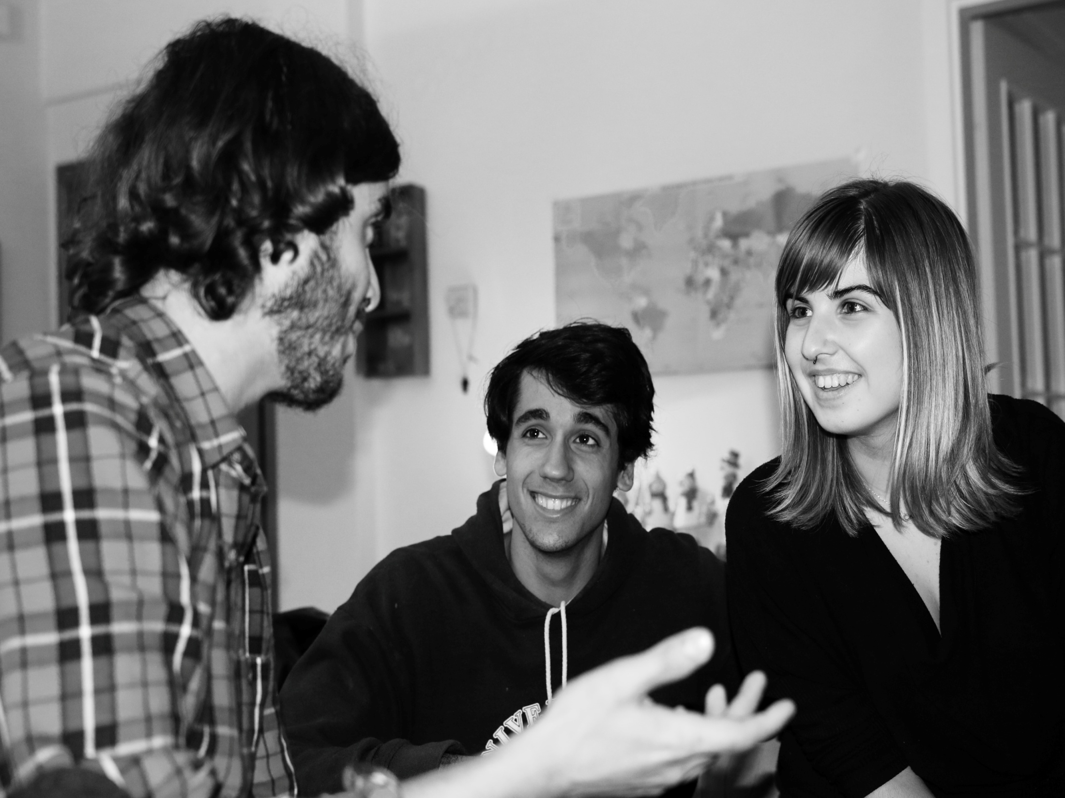
ΞΕΝΕΣ ΓΛΩΣΣΕΣ
Να βελτιωθείς σε μια ξένη γλώσσα (εκτός άπό στην αγγλική)

Slide 4
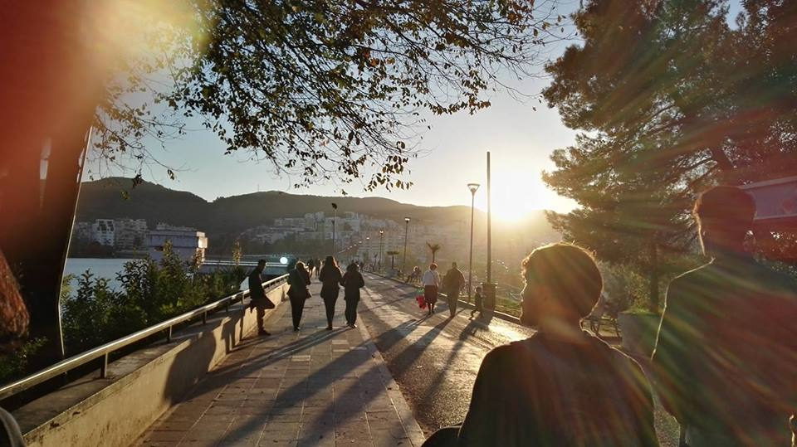
ΣΥΝΗΠΑΡΞΗ
Το να μάθεις να ζείς χωρίς την προστασία των γονέων
Ανεξαρτησία και εύθυνη

Slide 5
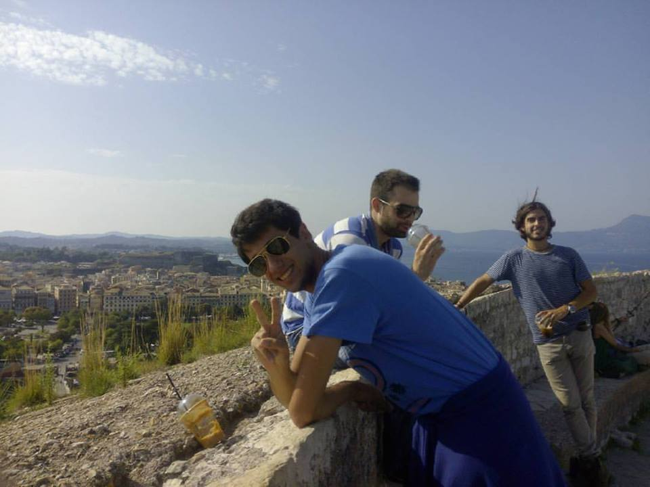
ΕΠΑΦΕΣ
Καινούργια χώρα, καινούργια παρέα

Slide 6
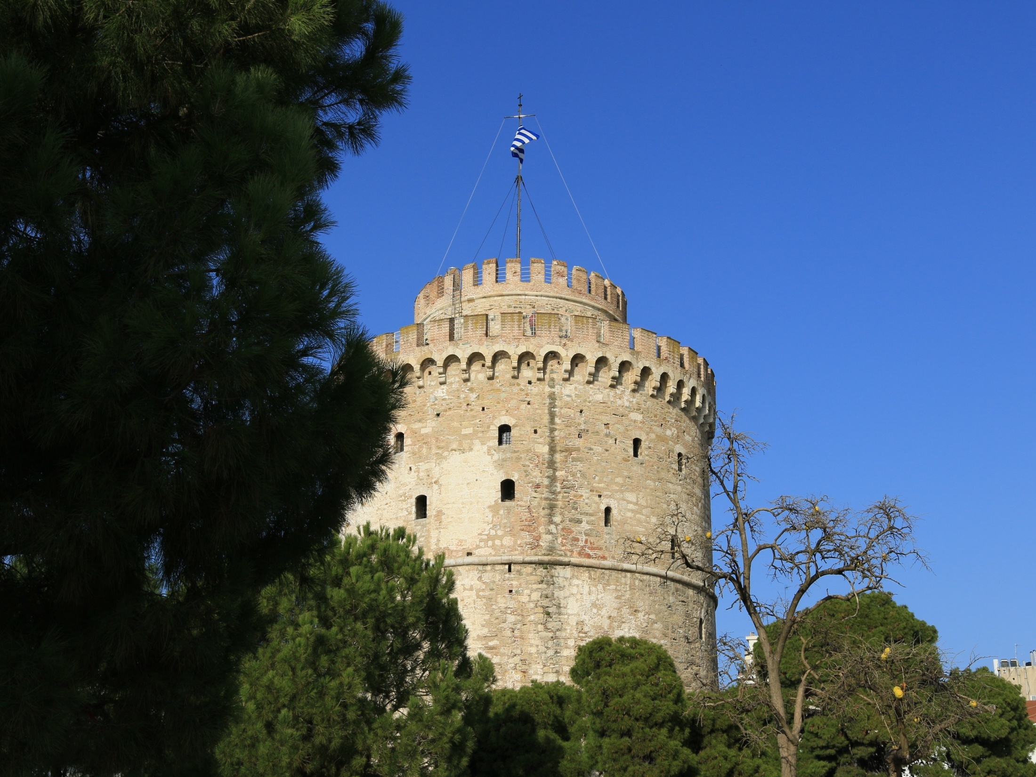
ΤΑΞΙΔΙΑ

Slide 7
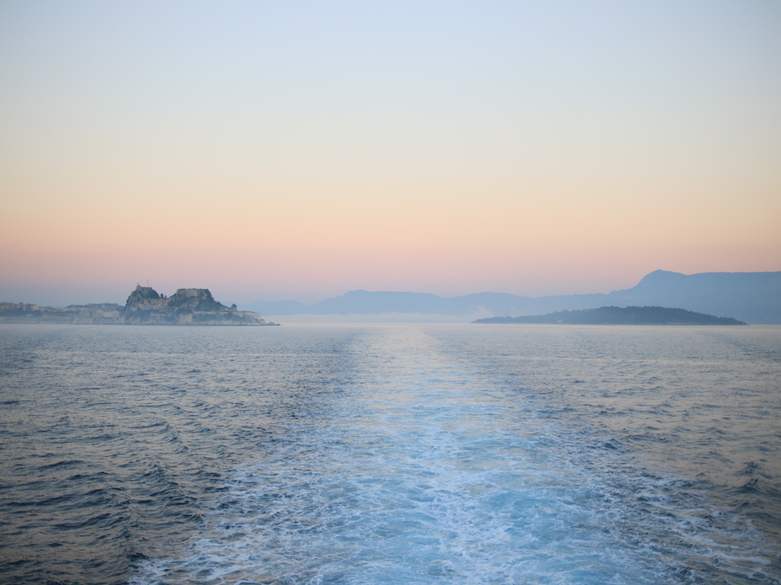
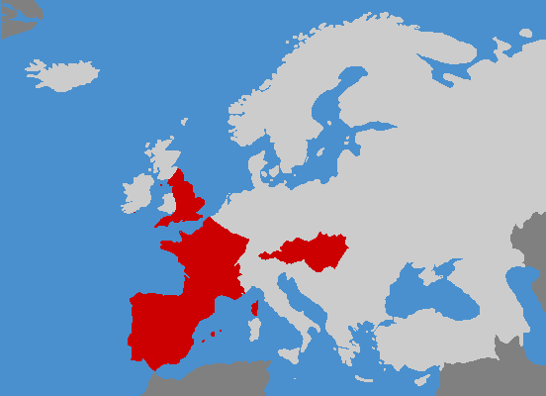
Χώρες που επισκέφτηκα πριν το Εράσμος

Slide 8
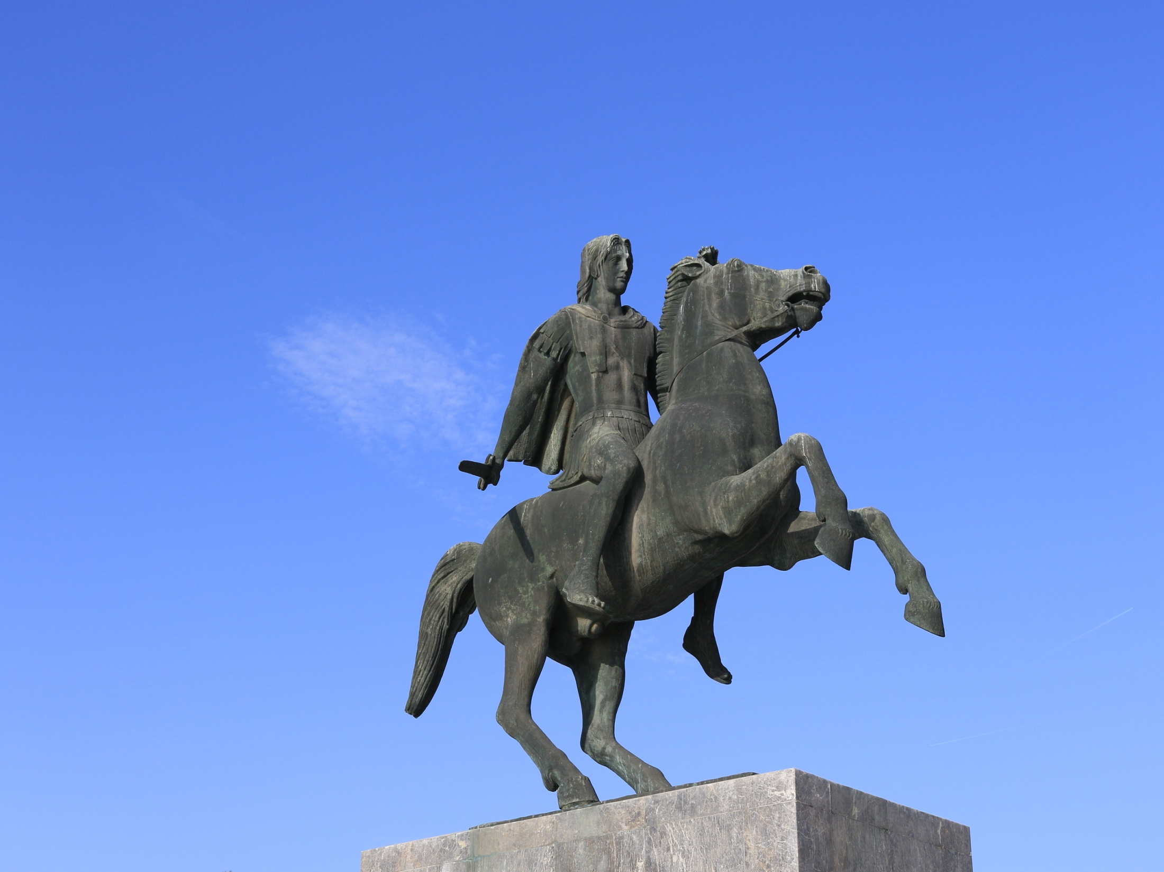
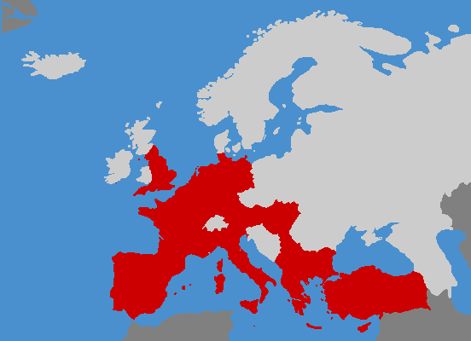
Χώρες που θα έχω επισκεφτεί μετά το Εράσμος

Slide 9
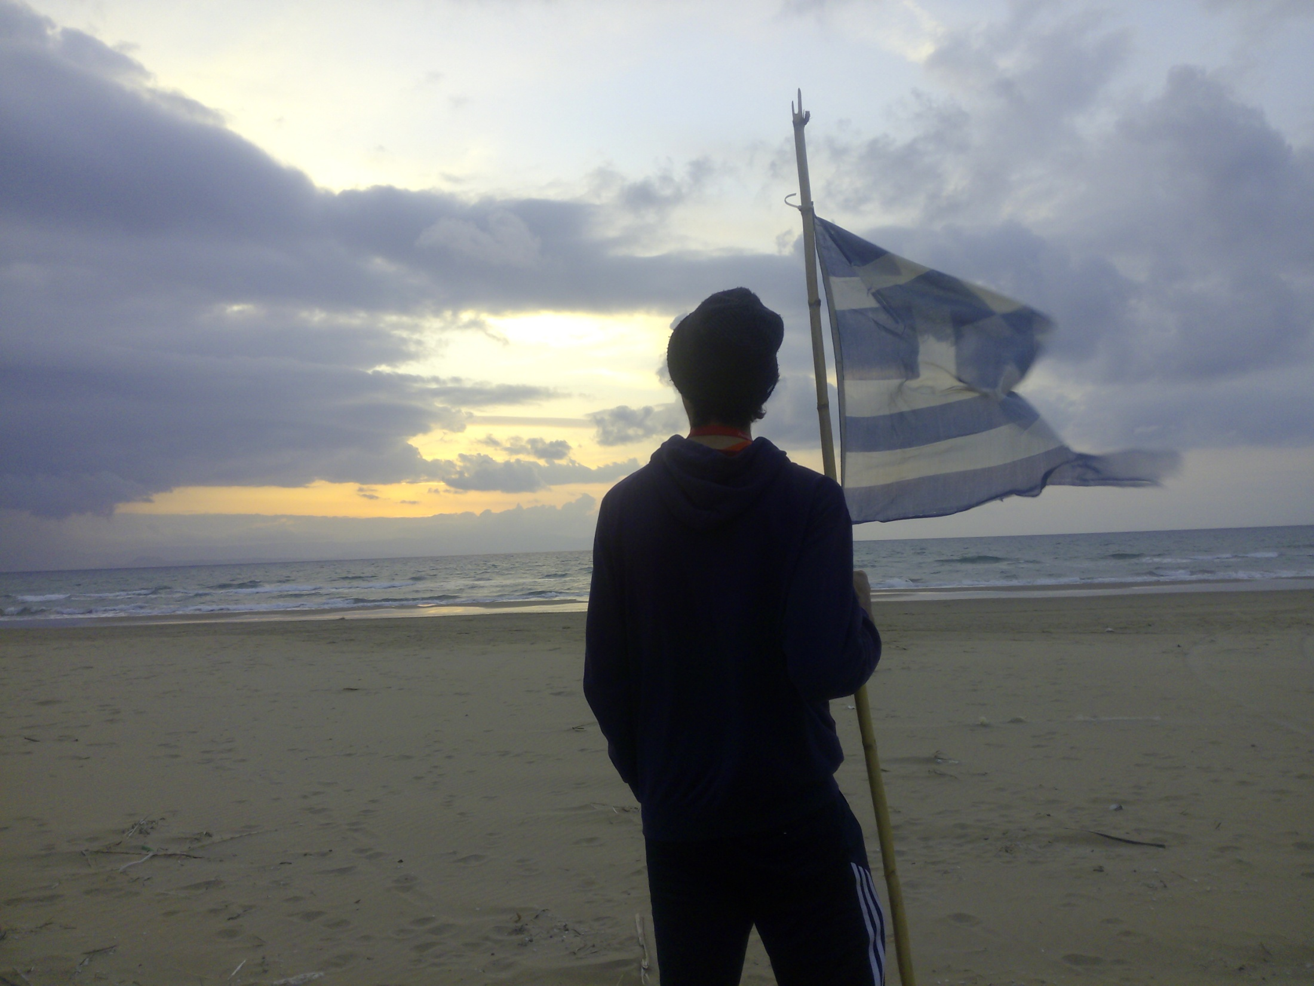
Ευχαριστώ πάρα πολύ
Muchas gracias
太谢谢你们了
Grazie mille
Спасибо большое
Grazie mille
Danke schön
Thank you very much
Merci beaucoup
Moltes gràcies
Dank je wel
Eskerrik asko
Muito obrigado

